Slide 1
ГКДОУ "Детский сад №125 "Аленький цветочек" комбинированного
вида городского округа Мариуполь" Донецкой Народной Республики
ПЕДАГОГИЧЕСКИЙ ОПЫТ
«Использование ТРИЗ технологий
в познавательном развитии старших
дошкольников»
Воспитатель:
Шаганенко Елена Михайловна

Slide 2
Актуальность и новизна
Актуальность:
  ТРИЗ — универсальный инструмент для развития
  системного мышления, воображения и познавательной
  активности дошкольников.
Новизна:
  Адаптация ТРИЗ-технологий для детей дошкольного
  возраста с целью формирования нестандартного,
  творческого мышления. Девиз: «Творчество во всём!»

Slide 3
Проблема и противоречие
Проблема:
Не просто развитие фантазии, а формирование системного
мышления и понимания происходящих процессов.
Противоречие:
  Между потребностью в развитии познавательной
  активности и творческих способностей дошкольников
  и традиционным подходом к организации обучения.

Slide 4
Цель и задачи педагогического опыта
Цель:
Создание комплексной системы развития творческого воображения, инженерного
мышления детей старшего дошкольного возраста через использование методов
ТРИЗ технологий.
Задачи:
1.Развивать навыки системного, поискового, изобретательного мышления через
рассматривание событий, предметов, явлений, веществ в их развитии, изменении,
применении.
2.Формировать познавательный интерес и способности детей к творчеству через введение их в мир проблемных ситуаций и изобразительных задач, упражняя в решении их, используя элементы ТРИЗ.
3.Воспитывать культуру общения и навыки сотрудничества со сверстниками и взрослыми
через коллективную творческую деятельность, сохраняя при этом индивидуальность
каждого ребенка.

Slide 5
Принципы реализации опыта
  Принцип свободы выбора
  Принцип открытости
  Принцип деятельности
  Принцип обратной связи
  Принцип идеальности

Slide 6
Методы и приёмы работы
  Методы:
  мозговой штурм, метод каталога, синектика,
  системный анализ, приёмы фантазирования.
  Приёмы:
  ТРИЗ-игры, решение проблемных ситуаций,
  создание творческих продуктов.

Slide 7
Ожидаемые результаты
  Улучшение показателей творческого воображения,
  формирование диалектики и логики.
  Обогащение словарного запаса, развитие
  коммуникативных навыков.
  Позитивное эмоциональное состояние и отношение к миру.
Формирование стремления к созданию нового и
интересного

Slide 8
Этапы реализации
Подготовительный этап: изучение литературы, создание РППС, разработка перспективного
плана работы на год.
Основной этап: реализация плана, применение ТРИЗ-игр, НОД, вовлечение родителей.
Заключительный этап: диагностика, анализ,
презентация и обобщение опыта.

Slide 9
Содержание деятельности
Мнемотаблицы: для заучивания стихов.
Круги Луллия: для развития речи и познавательных
способностей.
Типичное фантазирование: уменьшение-увеличение объекта.
Дидактическая игра «Супермаркет»: анализ строения объектов и создание новых.
«Царица Загадка»: составление загадок об объектах.

Slide 10
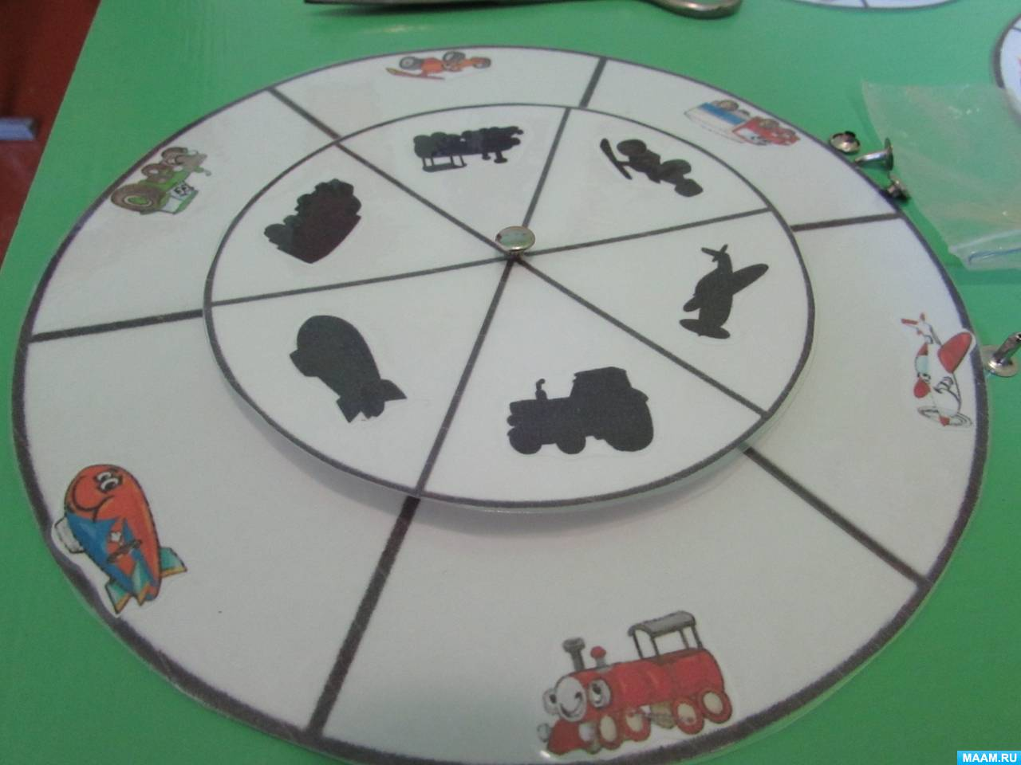
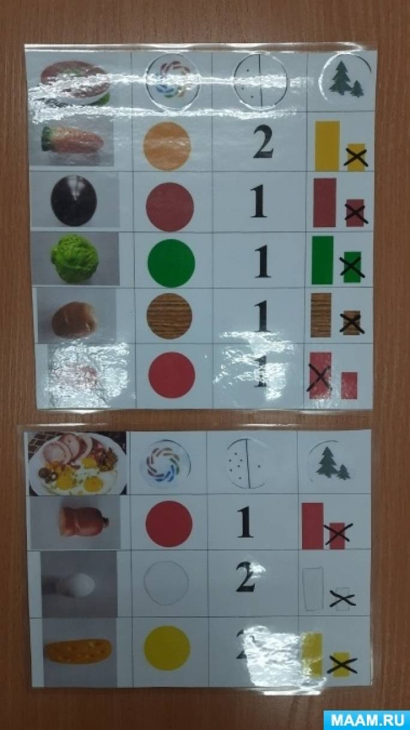
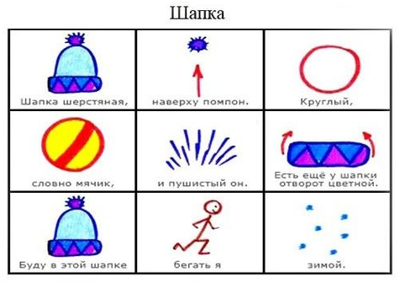
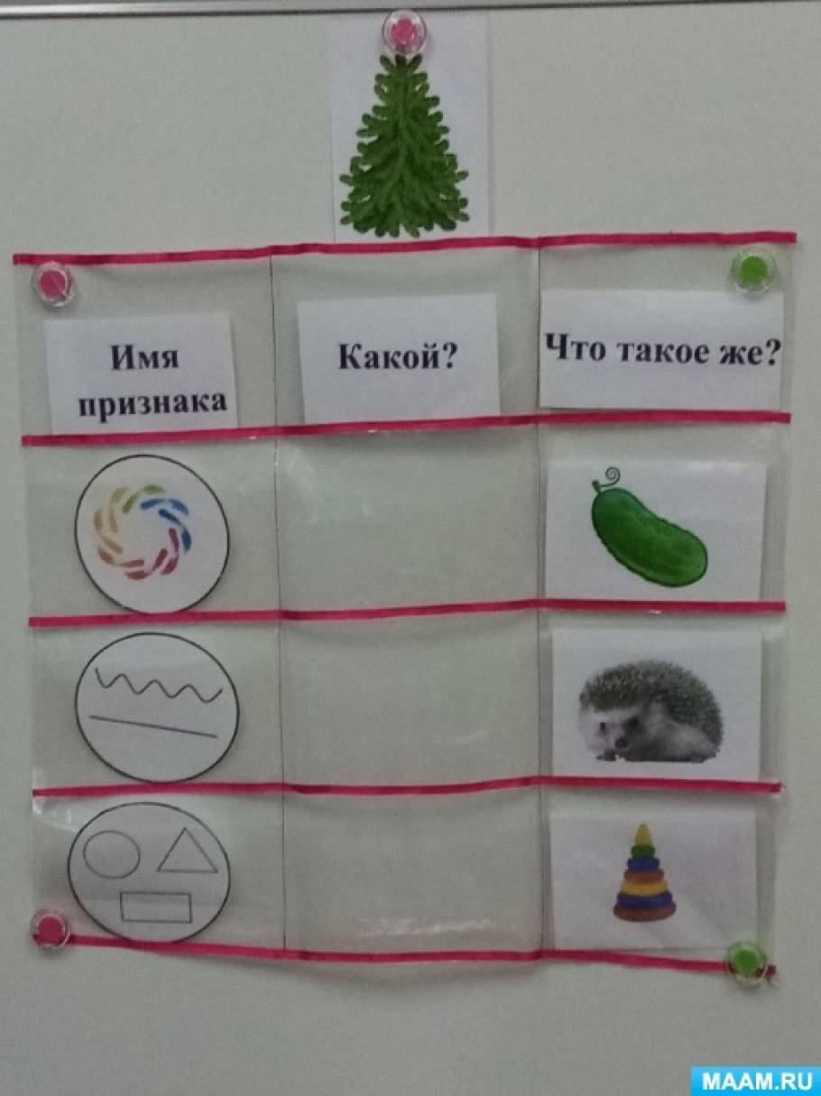
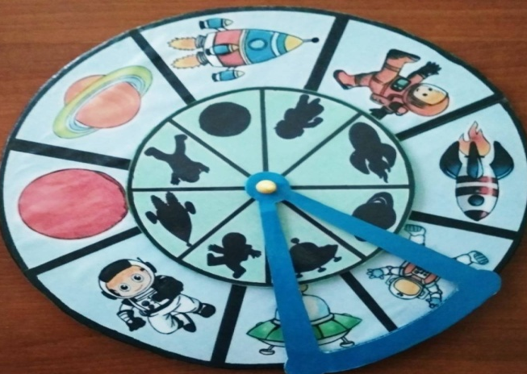

Slide 11
Заключительный этап работы
Промежуточная и итоговая диагностика, сравнительный
анализ;
игры с элементами ТРИЗ;
реализация разработанного проекта (презентация);
НОД с ТРИЗ;
обогащение предметно-развивающей среды группы;
самостоятельны игры детей, сюжетно-ролевые,
конструктивные, театрализованные;
презентация и обобщение опыта работы.

Slide 12
Заключение
В рамках работы по данной теме была успешно реализована система развития познавательной
активности и творческого воображения старших дошкольников посредством интеграции ТРИЗ-
технологий.
Достигнуты цели по развитию системного мышления, познавательного интереса и культуры
сотрудничества. Использованные методы (мозговой штурм, синектика и др.) позволили создать
обогащенную предметно-развивающую среду.
Результаты работы демонстрируют положительную динамику в развитии творческих
способностей детей, обогащении речи, улучшении эмоционального состояния.
Опыт рекомендован к использованию, планируется дальнейшая оптимизация работы с
ТРИЗ-технологиями в 2025–2026 учебном году.
В целом работа по данной теме способствовал формированию ценностного отношения к знаниям,
умению нестандартно мыслить и решать проблемы, что важно для успешной подготовки к школе.

Slide 13

Спасибо за внимание!

